Slide 1


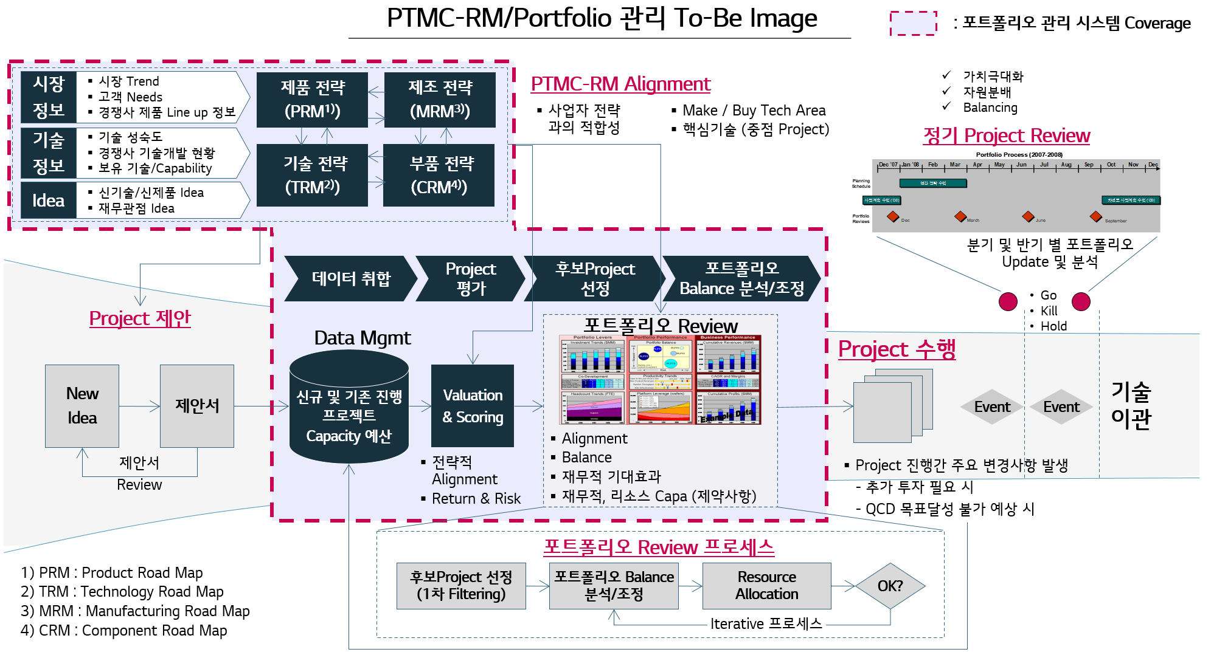
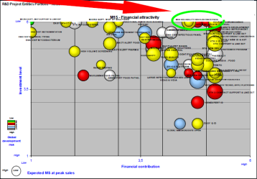
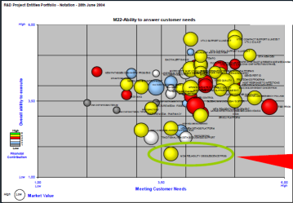


4-2) Factova PPM - “개발의 시작은 제품전략 관리로부터”
Q1. Why PPM(제품전략관리)이 필요한가요?
Q2. PPM(제품전략관리)이 무엇인가요?
Q3. PPM을 쓰면 무엇이 좋아지나요?
“신제품 개발의 방향이 시장의 요구에 맞는 것인지, 실현 가능성은 있는지, 전략적 고려는 되고 있는지, 객관적인 자료나 지표가 부족해요”
PPM Coverage 영역
[로드맵 파악 및 현행화 ]
Day
내외부 업무 시간 단축 및 수작업 업무 해소
- 외부 시장/기술 Trend 수작업 조사
- 내부 프로젝트 수행 현황 관련 Report 작성
“Idea가 제품화 되기 위해서 PTMC(Product/Technology/Manufacturing/Component) Roadmap Planning이 고려되어야 해요”
구축 전
구축 후
20일 → 실시간
“신제품 전략을 수립 시 사내의 인적/물적 Resource가 적절하게 분배되어 있는지 알 수 없는 상황이라면 실행에 대한 문제가 발생 할 수 있어요”
“분기별로 작성하던 전략자료를 쉽게 만들 수 있게 되었어요”
Grade (성숙도)
2차전지 L사
기획팀원
“제품 선정 우선순위에 대한 평가 툴이 필요합니다"
I
제품 전략 가시화
자사 및 경쟁사의 제품 개발 Road Map의 시계열 라인업 검토
제품 개발에 맞춘 핵심 기술에 대한 선행 연구/개발 Road Map 구축
“Product Roadmap과 Technology Roadmap, Manufacturing Roadmap이 서로 연결되어 Display되고 실제 수행 프로젝트가 연결되어 한 View로 제공되니 제품개발 상황을 파악하기에 용이하며..”
II
제품-제조-기술-부품 상호연결 관리
기술 간의 Portfolio 현황 조회
부품개발 및 수급 계획을 제품 전략과 연결하여 관리
2차전지 L사
경영층
III
포트폴리오 기반 전사 Resource 계획 및 관리
전사의 인적/물적 Resource 할당
수익성(X) Vs. 투자규모(Y)
시장요구(X) Vs. 실행가능성(Y)
고객이 요구하는 제품을 만들기 위해서 제품 전략 수립이 필요합니다
아이디어 → 포트폴리오 → PTMC Roadmap → Resource
할당까지의 가시화로 제품 전략 수립을 용이하게 합니다
Tech Sensing정보를 반영하여 제품개발 Road Map 전략수립 용이
제품/기술/제조/부품 Road Map간 Align 용이
Portfolio와 프로젝트 가시화로 리소스 활용 최적화

